Slide 1

Hello,
KDT 웹 개발자 양성 프로젝트
5기!
with

Slide 2


Slide 3


Slide 4
AWS
회원가입

Slide 5
해당 주소로 이동해 주세요!
https://aws.amazon.com/ko/free/?trk=fa2d6ba3-df80-4d24-a453-bf30ad163af9&sc_channel=ps&s_kwcid=AL!4422!3!563761819834!e!!g!!aws&ef_id=CjwKCAjw1ICZBhAzEiwAFfvFhEwf7TLp8oTKOSI6WZKp-7_TQ1SWO81RJ4TMLUUO4YksgqhIEQ1MhxoCmmUQAvD_BwE:G:s&s_kwcid=AL!4422!3!563761819834!e!!g!!aws&all-free-tier.sort-by=item.additionalFields.SortRank&all-free-tier.sort-order=asc&awsf.Free%20Tier%20Types=*all&awsf.Free%20Tier%20Categories=*all

Slide 6
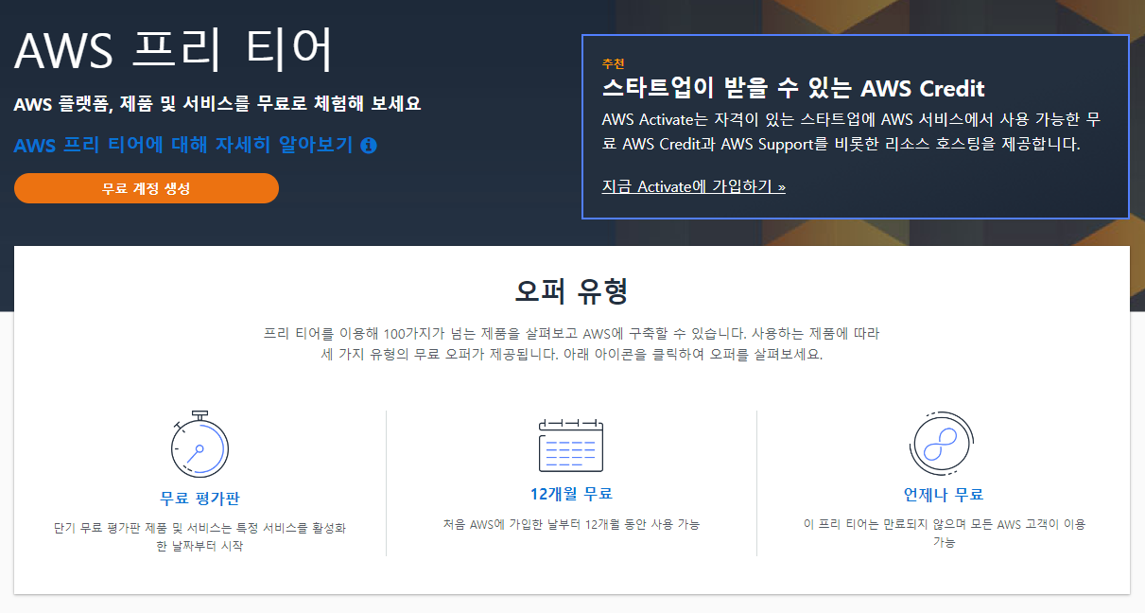

Slide 7
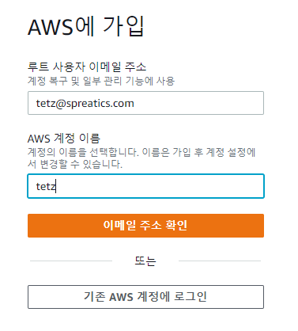

Slide 8
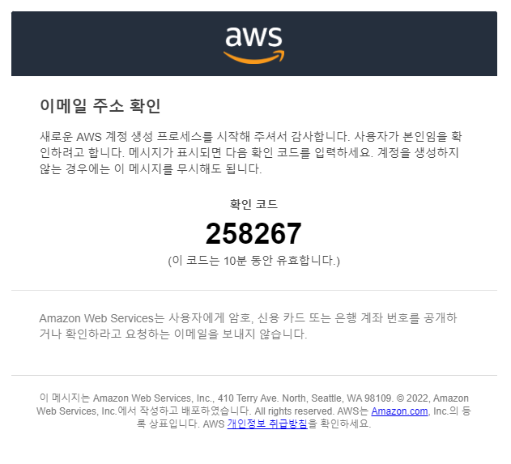
가입 하신 이메일 주소에서
코드를 확인해 주세요

Slide 9
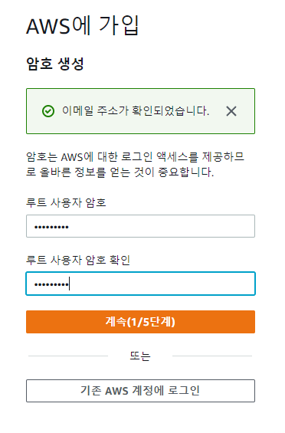
비밀 번호는 반드시 기억 하셔야 합니다!

Slide 10
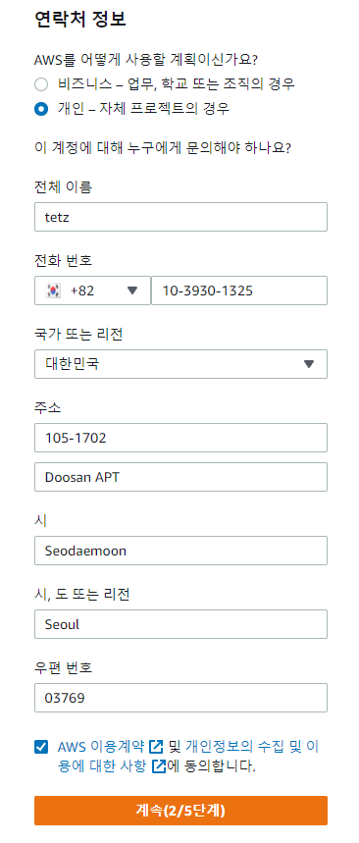

Slide 11
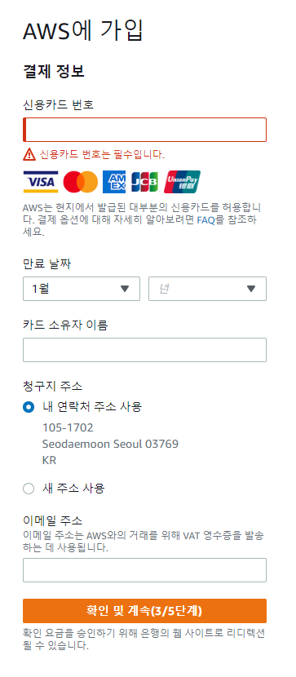
신용 카드 정보가 필요합니다!
AWS 가입 시 1년은 무료이므로
크게 걱정은 안하셔도 됩니다!

Slide 12
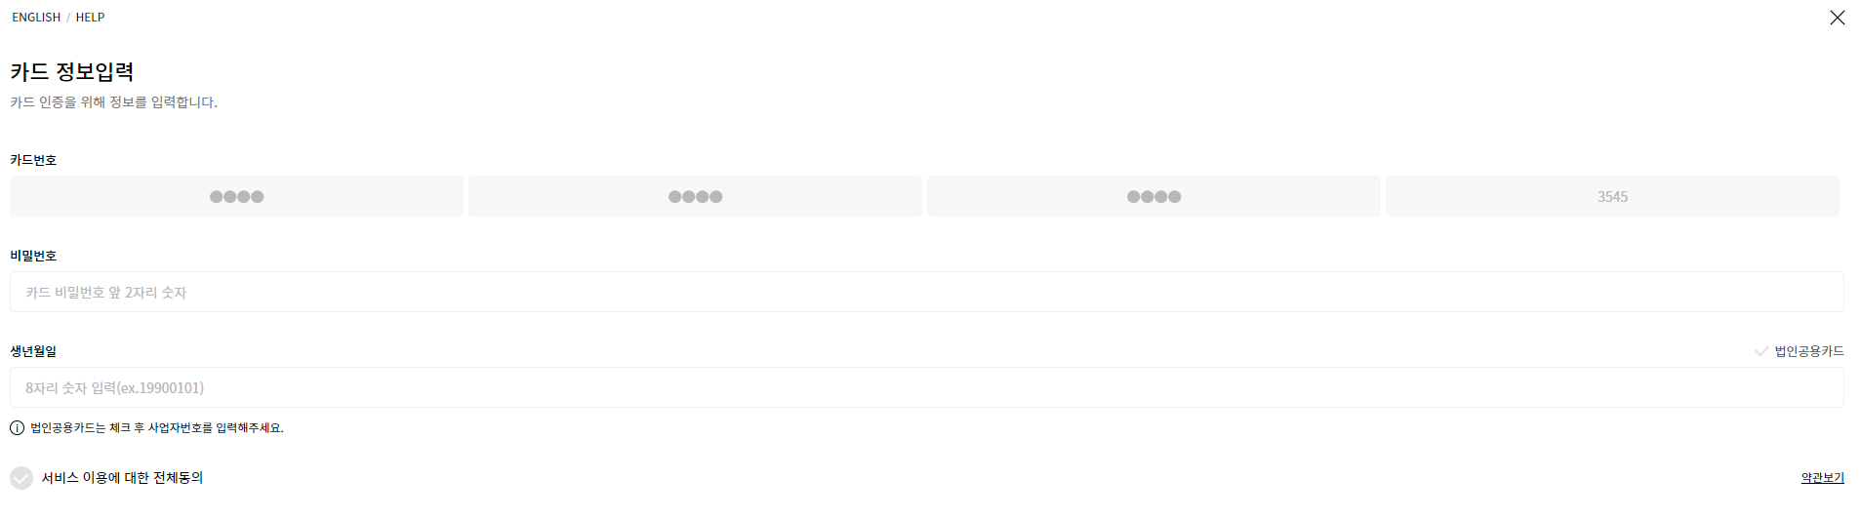

Slide 13
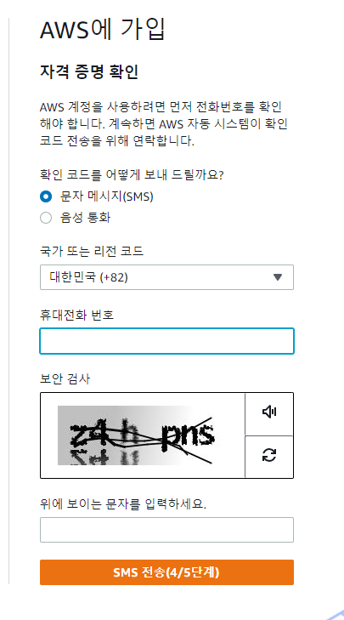

Slide 14
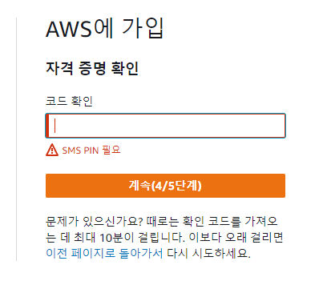
문자 인증 완료 하기

Slide 15
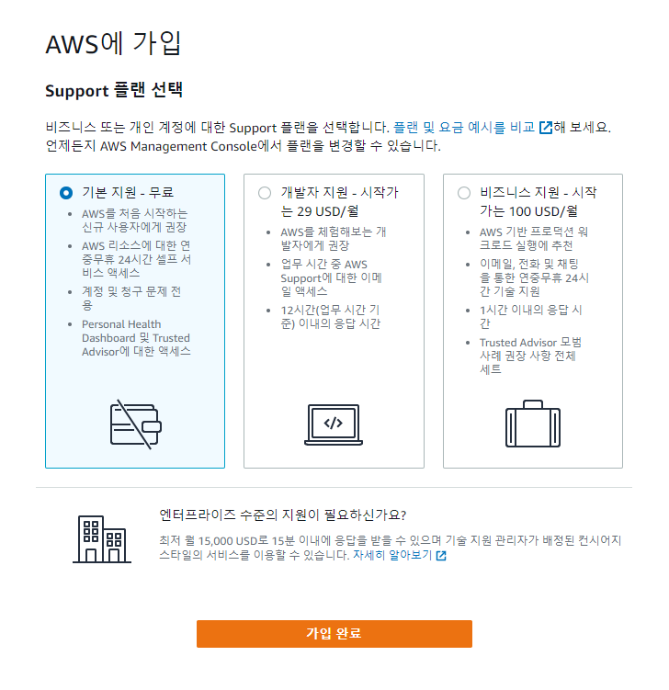

Slide 16
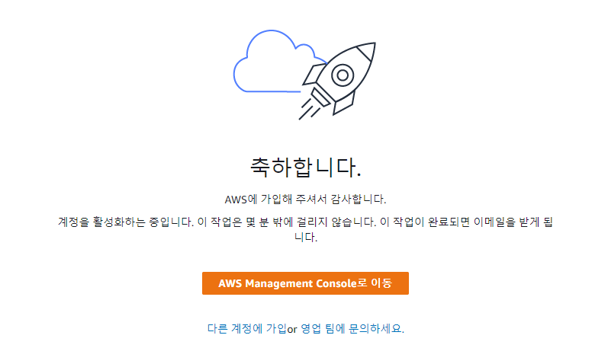

Slide 17
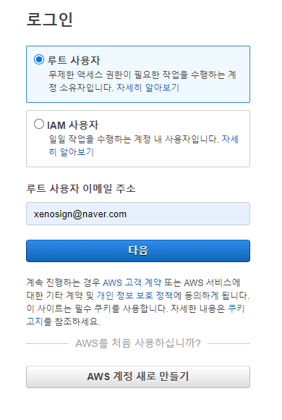

Slide 18
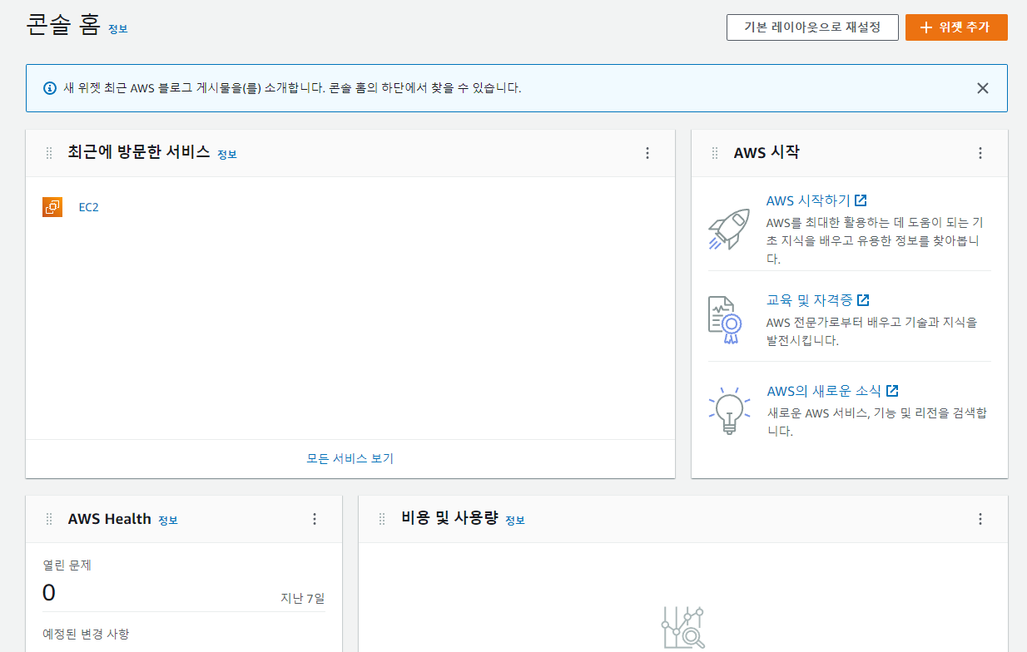

Slide 19
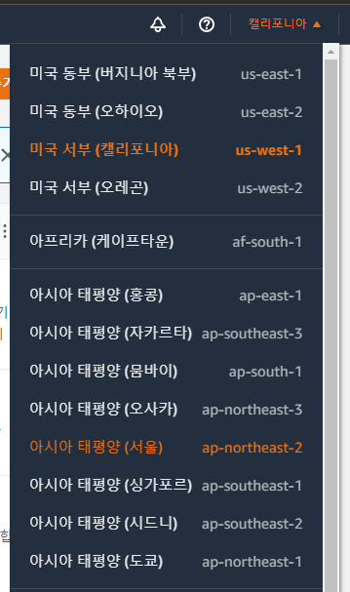
지역을 서울로 변경하시면 됩니다!
여기 까지 완료 하시면 성공!

Slide 20


